Slide 1

Чортківська
загальноосвітня
школа І-ІІІ ступенів №2

Slide 2
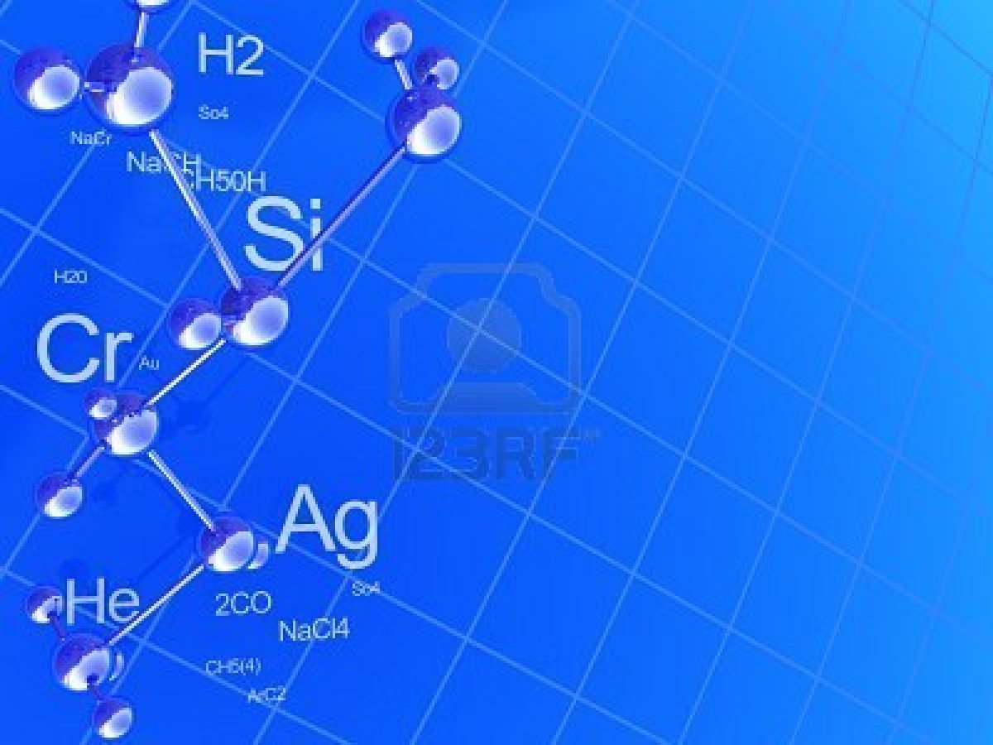
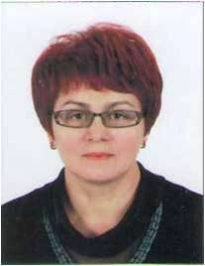
Слонь
Галина Йосипівна
вчитель хімії
закінчила Тернопільський державний педагогічний інститут у 1984 році;
спеціальність “біологія з додатковою хімією”;
стаж роботи 27 років, з них вчителем хімії – 17 років;
кваліфікаційна категорія вища (2002р.);
звання “старший вчитель” (2007р.)

Slide 3
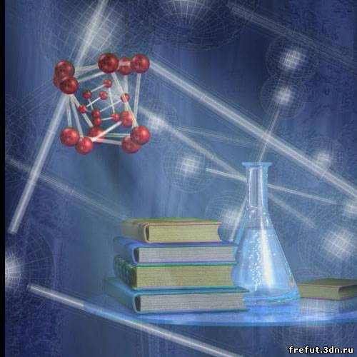
“Дуже важливо вірити в здібності кожного учня …
Кожний учень має отримувати
задоволення від кожного уроку”
М.М. Палтишев
Моє кредо

Slide 4
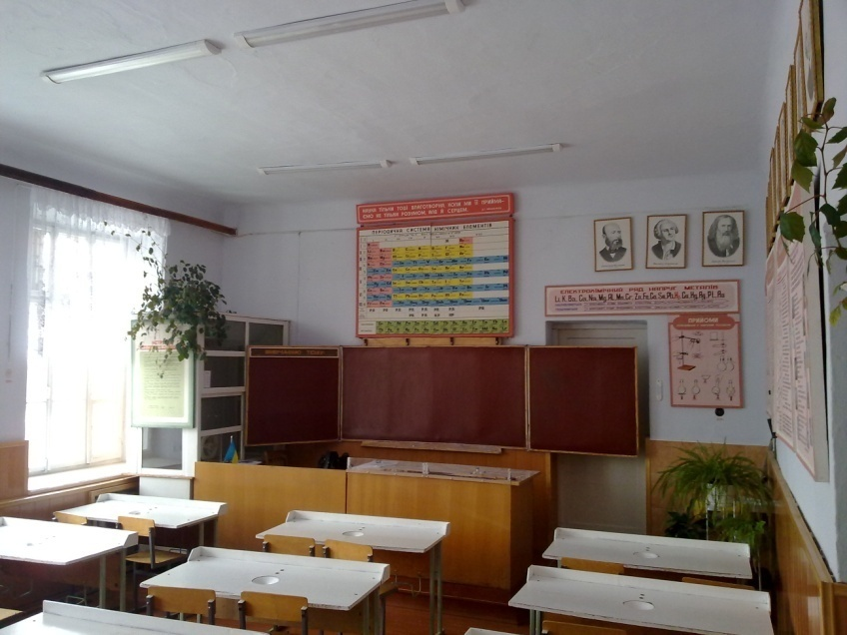
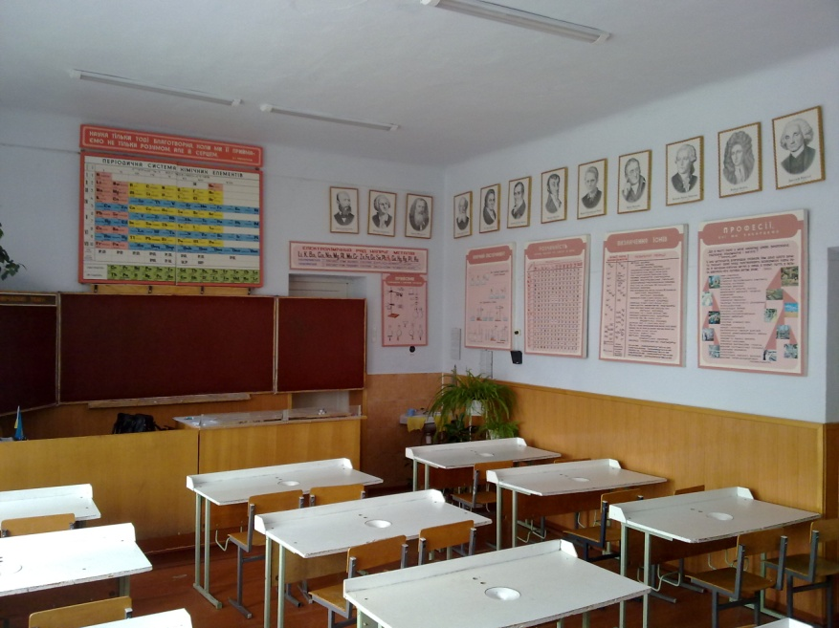
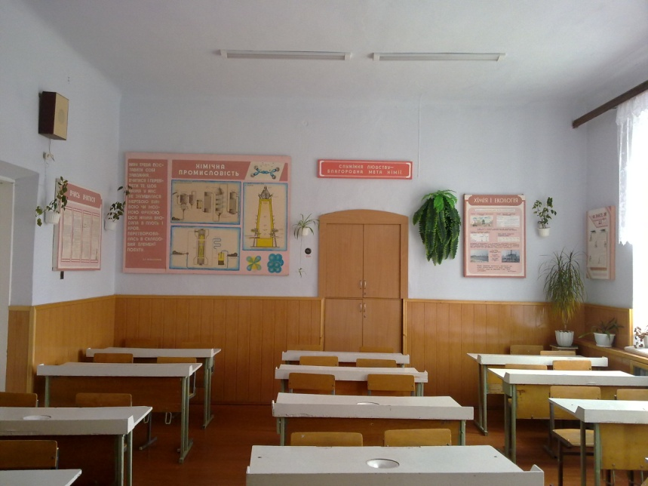
Кабінет
хімії

Slide 5
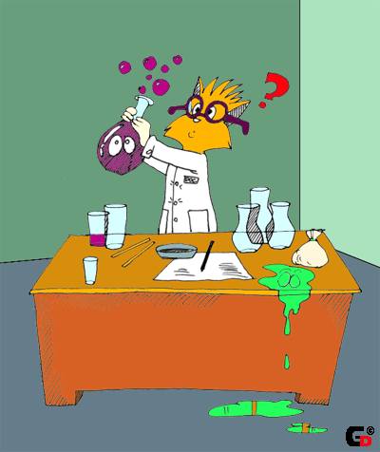
Проблема, над якою
я працюю:
Розвиток творчих здібностей
учнів шляхом впровадження
інноваційних технологій

Slide 6
Найважливішими визначаю такі принципи
організації навчального процесу:
дитина вчиться коли спілкується;
навчальний процес – це не підготовка до життя,
це частина життя;
оцінювання знань і вмінь - це процес навчання,
а не його наслідок;
навчання повинно бути цікавим.

Slide 7
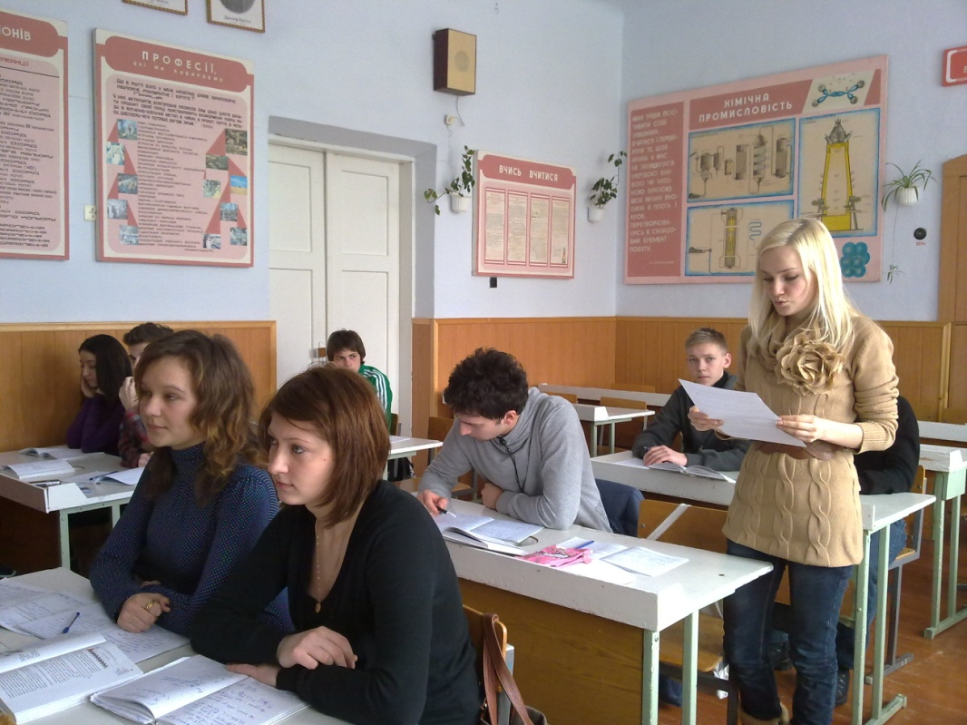
ЗАВДАННЯ ВЧИТЕЛЯ – АКТИВІЗУВАТИ
ДІЯЛЬНІСТЬ КОЖНОГО УЧНЯ,
СТВОРИТИ СИТУАЦІЮ ДЛЯ ТВОРЧОЇ АКТИВНОСТІ

Slide 8
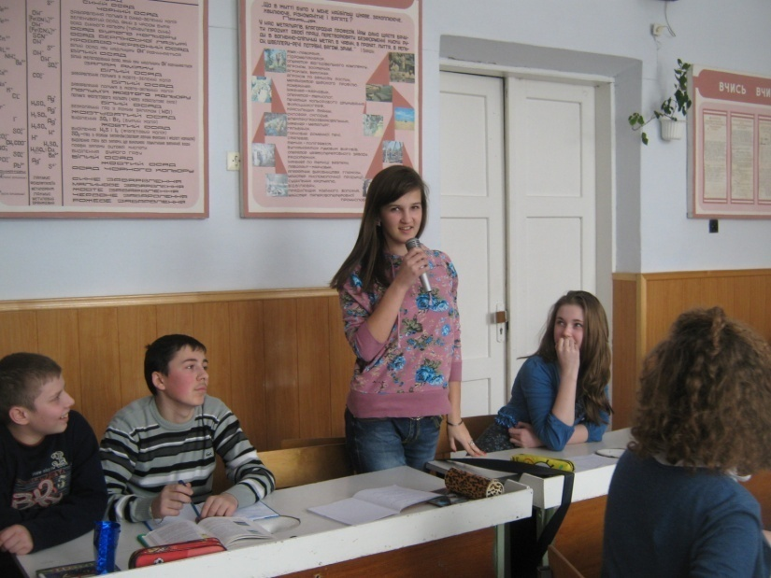
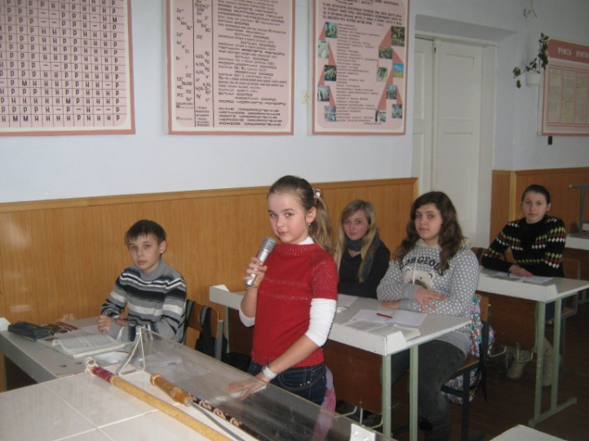
Методи, які я практикую на уроках:
“коло ідей”;
“мозковий штурм”;
“навчаючи - вчуся”;
“мікрофон”;

Slide 9
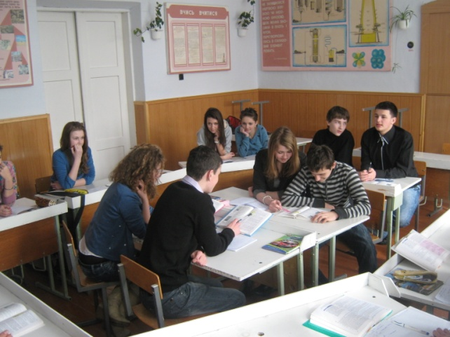
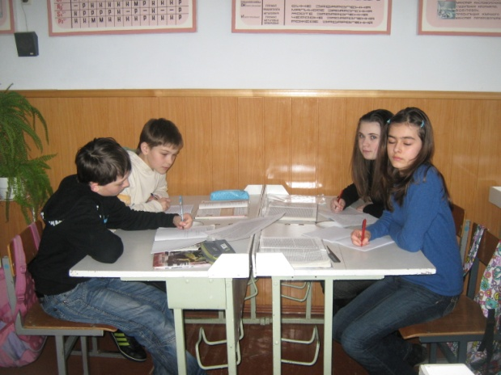
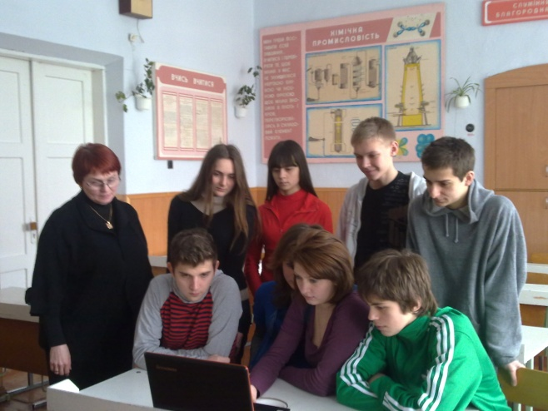
“акваріум”;
“ток – шоу”;
робота в малих групах;
презентація проектів;
“казка”;

Slide 10
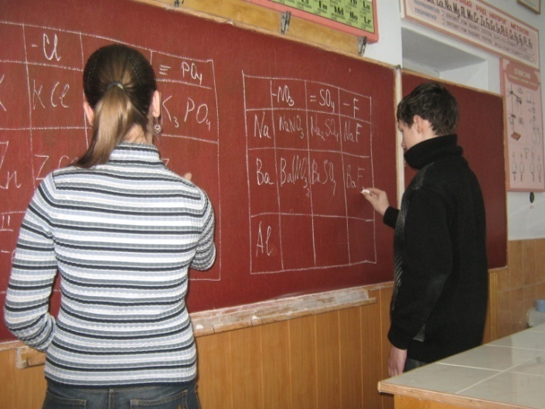
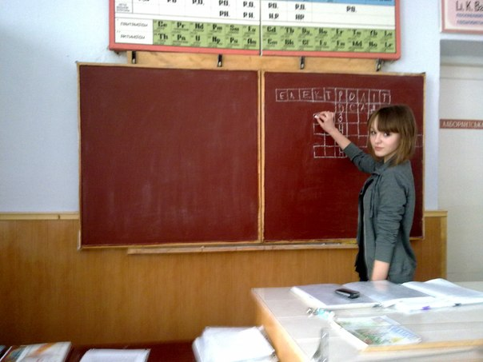
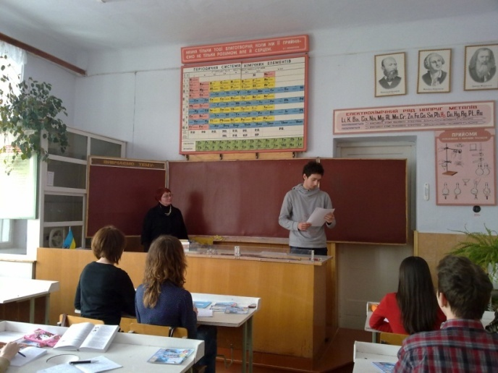
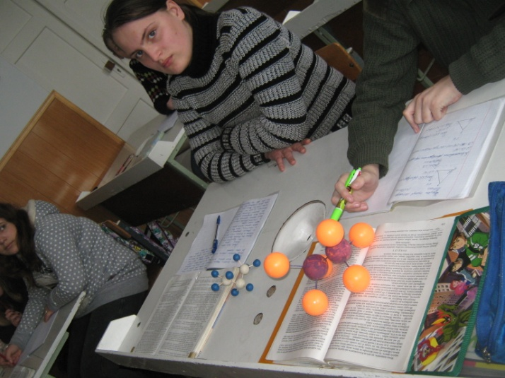

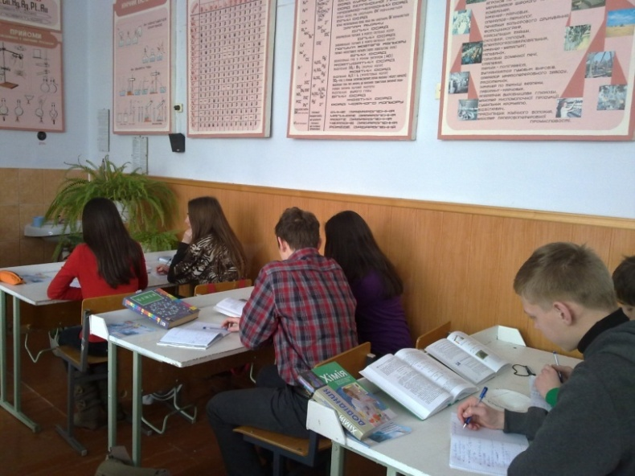
гра;
ІКТ.

Slide 11
Чи подобаються вам уроки хімії?

Slide 12
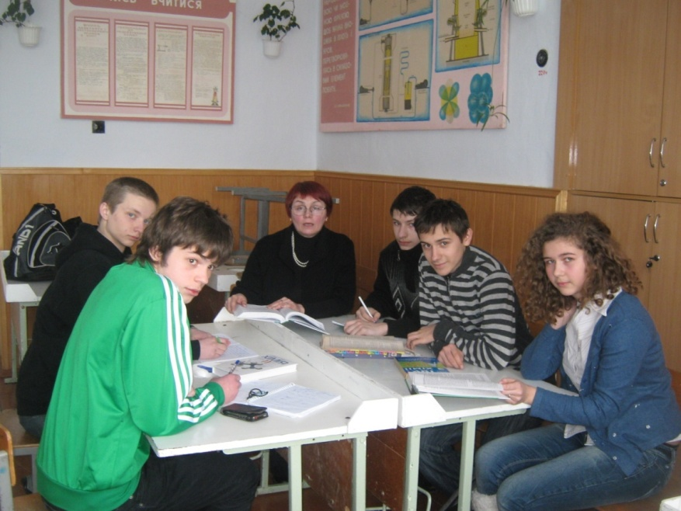
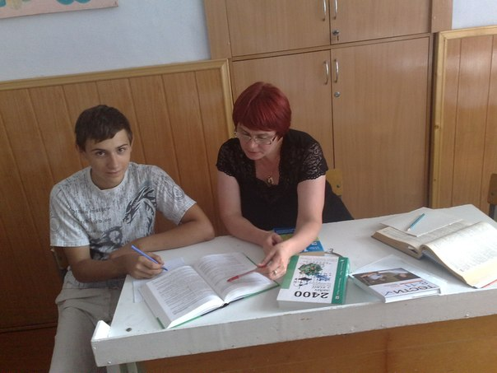
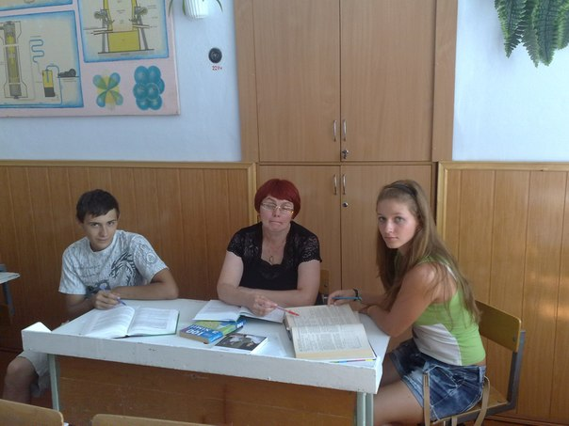
Заняття з обдарованими дітьми

Slide 13
Досягнення моїх учнів
Рік навчання | Прізвище та ім’я призера ІІ етапу олімпіад | Клас | Місце
2007-2008 н.р. | Мартиновська Марина | 9 клас | І
 | Пех Петро | 11клас | ІІ
2008-2009 н.р. | Мартиновська Марина | 10 клас | І
2009-2010 н.р. | Атаманчук Тамара | 8 клас | І
 | Ковтун Сергій | 9 клас | І
 | Мартиновська Марина | 11 клас | І
2010-2011 н.р. | Міщанчук Віктор | 8 клас | ІІ
 | Атаманчук Тамара | 9 клас | ІІ
 | Ковтун Сергій | 10 клас | І
2011-2012 н.р. | Міщанчук Віктор | 9 клас | ІІІ
 | Ковтун Сергій | 11 клас | ІІІ

Slide 14
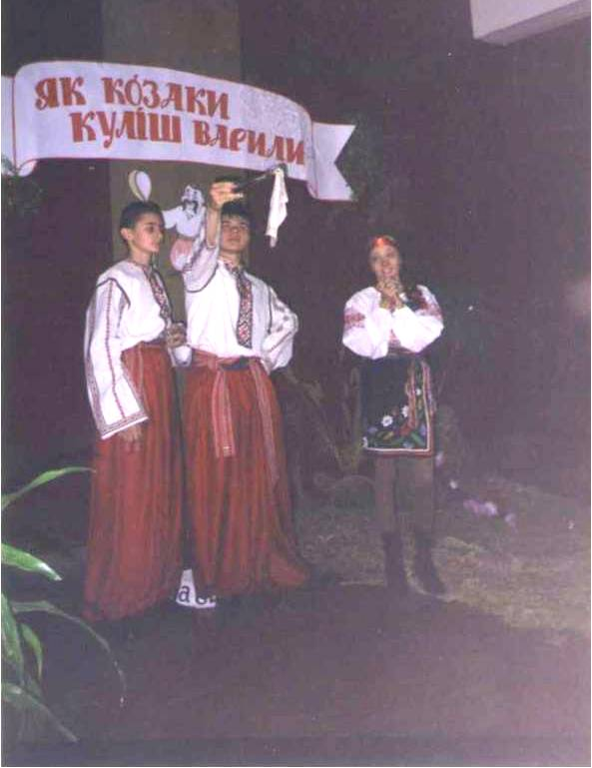
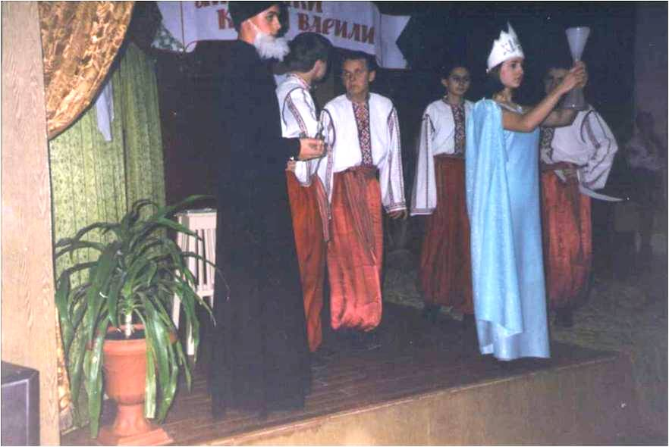
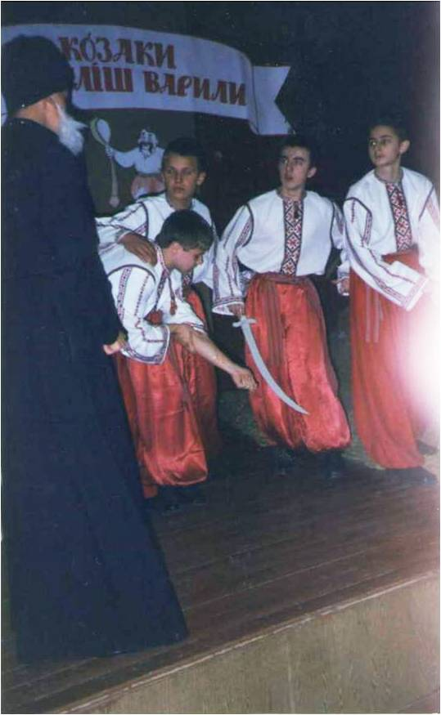
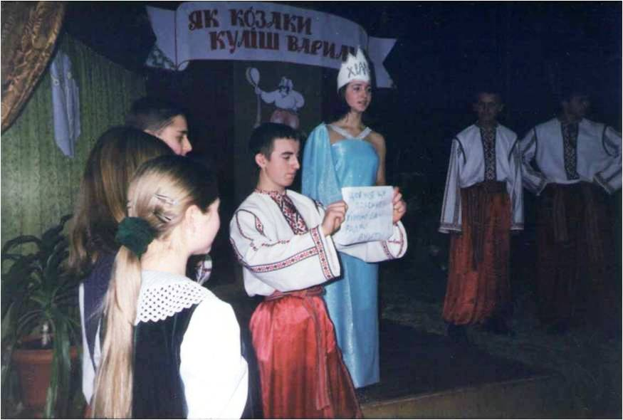
Позакласний захід

Slide 15
Усе, що робиться
з любов’ю
приречено на успіх

Slide 16

Дякую за увагу!
Чортків – 2012 р.

